Slide 1


Estación de información #1
Panorama

Slide 2

Borrador del Plan de Inversión en Movilidad del
Corredor LB-ELA
Metro tiene un plan para mejorar el sistema de transporte compartido en el Corredor Long Beach-Este de Los Ángeles (Corredor LB-ELA) para proporcionar opciones de viaje seguras y de calidad para el movimiento de personas y bienes.
El Corredor LB-ELA incluye las siguientes ciudades y comunidades:
Bell
Bellflower
Bell Gardens
Carson
Commerce
Compton
Cudahy
Downey
Unincorporated LA County
- East LA
- Walnut Park,
- East Rancho Dominguez
Huntington Park
Lakewood
Long Beach
Los Angeles
- Boyle Heights
- San Pedro
- Wilmington
Lynwood
Maywood
Paramount
Signal Hill
South Gate
Vernon
2
INFORMACIÓN SÓLO CON FINES DE DISCUSIÓN - SUJETA A CAMBIOS

Slide 3
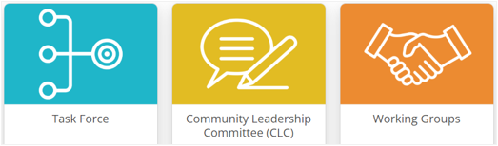
Historia del corredor
Enfoque del Plan de Inversiones Comunitarias (2021 - 2023)
2021
Creación del Comité Consultivo del Corredor LB-ELA a petición de la
Junta Directiva para explorar un enfoque sostenible para abordar los
retos de transporte y de la comunidad.
2022
El equipo del Comité Consultivo comienza a trabajar en la elaboración del
borrador del Plan de Inversión del Corredor
Desarrollo de la visión, los objetivos y los principios directivos
Obtención de opiniones públicas para determinar los proyectos y programas necesarios en sus comunidades.
Desarrollo de estrategias multimodales e identificación de proyectos y programas
Adopción de un nuevo nombre para el corredor: Plan de Inversión en
Movilidad del Corredor Long Beach-East LA
2023
Evaluación y mejora de proyectos y programas
Desarrollo de una Estrategia de Política de Inversiones para su implementación
INFORMACIÓN SÓLO CON FINES DE DISCUSIÓN - SUJETA A CAMBIOS

Slide 4



Declaración de visión
“Un sistema de transporte equitativo y compartido para el Corredor Sur de la I-710 que proporcione opciones multimodales seguras y de calidad para el transporte de personas y bienes que fomenten un aire limpio (cero emisiones), comunidades saludables y sostenibles, y
el empoderamiento económico para todos los residentes, comunidades, y usuarios en el corredor.”
> Aprobado por el Comité Consultivo (julio de 2022) y adoptado por la Junta Directiva de Metro (septiembre de 2022)
¿Qué es una "declaración de visión"?
Una declaración concisa que capta las aspiraciones, deseos y resultados colectivos del proyecto.
INFORMACIÓN SÓLO CON FINES DE DISCUSIÓN - SUJETA A CAMBIOS

Slide 5
Objetivos
Resultados deseados en áreas de interés general para apoyar y hacer realidad la Visión completa
Metas
Contexto
Equidad
Sostenibilidad
Metas
Calidad de aire
Visión
Principios Directivos
Comunidad
Mobilidad
Estrategias
Proyectos/Programas
Medioambiente
Varias por cada objetivo
Varias por cada estrategia
Seguridad
Oportunidad
Prosperidad
5
INFORMACIÓN SÓLO CON FINES DE DISCUSIÓN - SUJETA A CAMBIOS
Notes:
Michael Supported by KeAndra and Ernesto

Slide 6
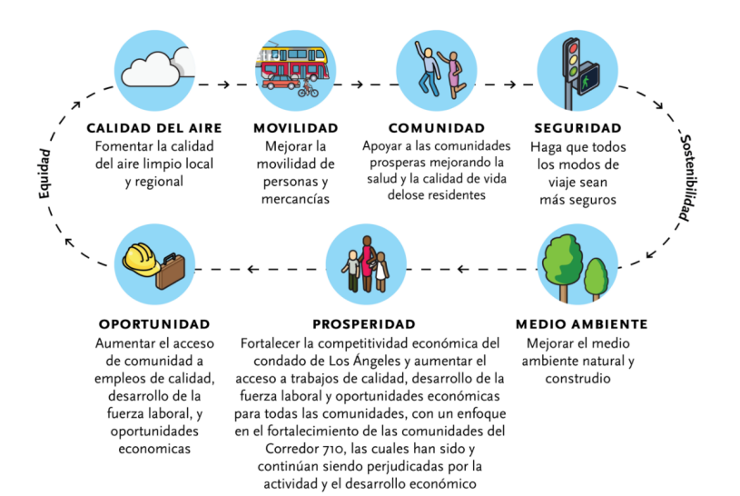
Objetivos
Aprobado por el Comité Consultivo (julio de 2022) y adoptado por la Junta Directiva de Metro (septiembre de 2022)
INFORMACIÓN SÓLO CON FINES DE DISCUSIÓN - SUJETA A CAMBIOS

Slide 7

Balanced scorecard slide 5
Lista inicial de proyectos y programas: Categorías
Los proyectos se organizan por "categoría de mejora”
Todos los proyectos y programas deben apoyar un futuro multimodal para el Corredor.
Las categorías de mejora representan diferentes modos
Mejoras en la seguridad de autopistas e intercambiadores
Transporte Activo
Vias Arteriales/ Calles Completas
Movimiento de bienes
Programas Comunitarios
Transporte Publico
INFORMACIÓN SÓLO CON FINES DE DISCUSIÓN - SUJETA A CAMBIOS

Slide 8


Maximizar nuestros fondos locales
El Plan de Inversión en Movilidad del Corredor (CMIP) movilizará unos 743 millones de dólares de ingresos procedentes del impuesto sobre las ventas con financiación estatal y federal.
Se espera maximizar la entrega de proyectos y programas de transporte que ofrezcan opciones multimodales seguras y de calidad para el movimiento de personas y bienes.
=
Local (Metro)
Realización de más proyectos y programas que crean opciones multimodales seguras y de calidad para el movimiento de personas y bienes en las comunidades del corredor LB-ELA.
Estatal
Federal
INFORMACIÓN SÓLO CON FINES DE DISCUSIÓN - SUJETA A CAMBIOS

Slide 9


Borrador del Plan de Inversión en Movilidad del Corredor (CMIP)
Una Nueva Visión
Una lista priorizada de proyectos y programas de transporte multimodal
Prioriza proyectos y programas basándose en criterios de evaluación.
El plan incluye proyectos multimodales con diferentes modos priorizados entre sí.
Establece una estrategia de financiación por fases. No toda la financiación se asignará a la vez; la financiación prevista estará disponible en diferentes plazos.
El plan de inversión es un documento vivo; Metro tiene previsto revisarlo cada varios años.
Objetivo final -
Fomentar resultados equitativos
como el empleo, la vivienda, los recursos comunitarios, las comunidades saludables y las opciones de movilidad. El transporte es una herramienta esencial para facilitar el acceso y mejorar la calidad de vida en el condado de Los Ángeles.
ESTRATEGIA TRADICIONAL
Ampliación de autopistas Enfoque 2000 - 2023
UNA NUEVA VISIÓN
Plan de Inversiones Comunitarias 2021 - hoy
INFORMACIÓN SÓLO CON FINES DE DISCUSIÓN - SUJETA A CAMBIOS
Notes:
Amber
Project Types
Funding parameters

Slide 10
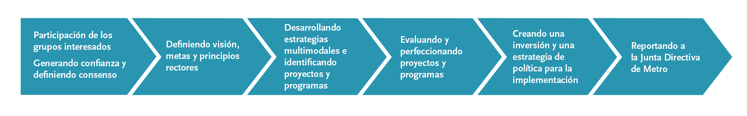
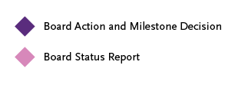
Lo que sigue: Hitos anteriores y futuros
ESTAMOS AQUI
TRABAJO TÉCNICO CLAVE
Acción de la Junta Directiva y decisión de hitos
Informe de Estado de La Junta Directiva
INFORMACIÓN SÓLO CON FINES DE DISCUSIÓN - SUJETA A CAMBIOS
Notes:
Amber

Slide 11










¡Participe!
¡Infórmese!
¡Acompáñenos!
Comente
Suscríbase para recibir actualizaciones
Reuniones comunitarias
Presenciales, virtuales, locales
metro.net/lb-ela-cp-hub
Acceda al Centro de Información del Proyecto y al StoryMap, incluyendo el NUEVO Tablero
Casetas de información
Eventos comunitarios locales
710corridor@metro.net
Eventos emergentes en centros de actividad
Estaciones/paradas de transporte público, mercados, otros
213.418.3010
Repase el Borrador del Plan de Inversion y otros recursos
Michael Cano, Oficial Ejecutivo,
Planificación y Desarrollo del Condado
Metro
One Gateway Plaza, MS 99-13-1
Los Angeles, CA 90012
Obtenga más información sobre el Borrador del Plan de Inversión en Movilidad del Corredor (Plan de Inversión), así como opciones para involucrarse y enviar sus comentarios antes del viernes 1 de marzo de 2024: metro.net/lb-ela-cp-hub

Slide 12

Manténgase conectado
Michael Cano, Oficial Ejecutivo,
Planificación y Desarrollo del Condado
Metro
One Gateway Plaza, MS 99-13-1
Los Angeles, CA 90012
213.922.4710
710corridor@metro.net
metro.net/projects/i-710-corridor
@metrolosangeles
losangelesmetro
INFORMACIÓN SÓLO CON FINES DE DISCUSIÓN - SUJETA A CAMBIOS
Notes:
Erika

